Slide 1

PHÒNG GIÁO DỤC& ĐÀO TẠO QUẬN LONG BIÊN
TRƯỜNG MẦM NON CỰ KHỐI
Giáo án
Phát triển ngôn ngữ
Đề tài:
Thơ: “Ong và bướm”
Lớp : Mẫu giáo bé C2
Giáo viên: Đào Thị Kim Vui
Năm học 2021 -2022

Slide 2



Mục đích yêu cầu:
1. Kiến thức:
Trẻ nhớ tên bài thơ “ Ong và Bướm ”, tác giả Nhược Thủy.
Trẻ hiểu nội dung bài thơ: Bài thơ nói về chú ong và chú bướm. Chú bướm thì ham chơi còn chú Ong thì chăm chỉ làm việc, biết vâng lời mẹ. Ong không đi chơi rong khi làm việc mẹ giao chưa xong, vì đi chơi mẹ sẽ không thích.
- Biết lợi ích của mật ong là chữa bệnh ho.
Biết và hiểu một số từ mới:
+ “ Lượn ”: di chuyển một cách chao nghiêng thân hoặc uốn mình theo đường vòng.
+ “ Chơi rong ”: đi chơi lang thang hết chỗ này đến chỗ khác, không dừng lại ở đâu cả.
2. Kỹ năng:
Trẻ đọc thơ diễn cảm, thể hiện đúng âm điệu của bài thơ.
Trả lời câu hỏi đàm thoại rõ ràng, đủ câu.
Phát triển ngôn ngữ cho trẻ.
3. Thái độ:
Hứng thú tham gia đọc thơ, yêu thích thơ.
Yêu thích các côn trùng có ích như ong và bướm, biết bảo vệ các loại côn trùng có ích.
Biết vâng lời và giúp đỡ ông bà, bố mẹ, anh chị và cô giáo.

Slide 3
II. Chuẩn bị
Đồ dùng của cô:
Giáo án
PowerPoint bài thơ “ Ong và Bướm ”
Vườn hoa hồng ( trong vườn hoa hông có con ong và con bươm bướm )
Nhạc : Bài hát “ Kìa con bướm vàng ”
Đồ dùng của trẻ:
- Mũ đội ong và bướm

Slide 4
Hoạt động 1
Ổn định tổ chức

Slide 5
Hoạt động 2
Đọc thơ “Ong và Bướm"

Slide 6

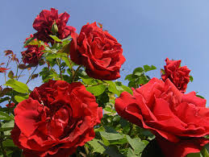


Slide 7
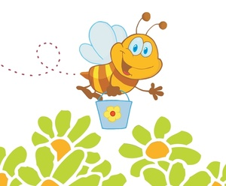

Slide 10
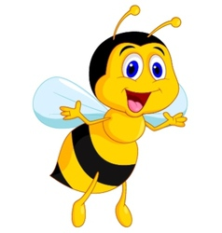

Slide 11

Đàm thoại

Slide 12

Trong bài thơ có con vật gì?

Slide 13

Con bướm trắng
Lượn vườn hồng
Bạn bướm đang chơi ở đâu?

Slide 14

Gặp con ong
Đang bay vội
Bạn bướm đã gặp con gì?

Slide 15

Bướm liền gọi
Rủ đi chơi
Bạn bướm rủ bạn ong đi đâu?

Slide 16
Ong trả lời
Tôi còn bận
Bạn ong trả lời như thế nào?

Slide 17
Mẹ tôi dặn
Việc chưa xong
Đi chơi rong
Mẹ không thích
Mẹ đã dặn bạn ong điều gì?

Slide 18




Dạy đọc thơ

Slide 19

